Slide 1

Дублирующая ЭВМ
Выполнил студент гр. П1-20
Преподаватель
Алексеева Н. А.
Лихторенко О. С.
Королев
2022

Slide 2
Содержание
ЭВМ.
Типы ЭВМ по режиму и месту работы.
Дублирующая ЭВМ.
Принцип работы.
Список интернет ресурсов.

Slide 3
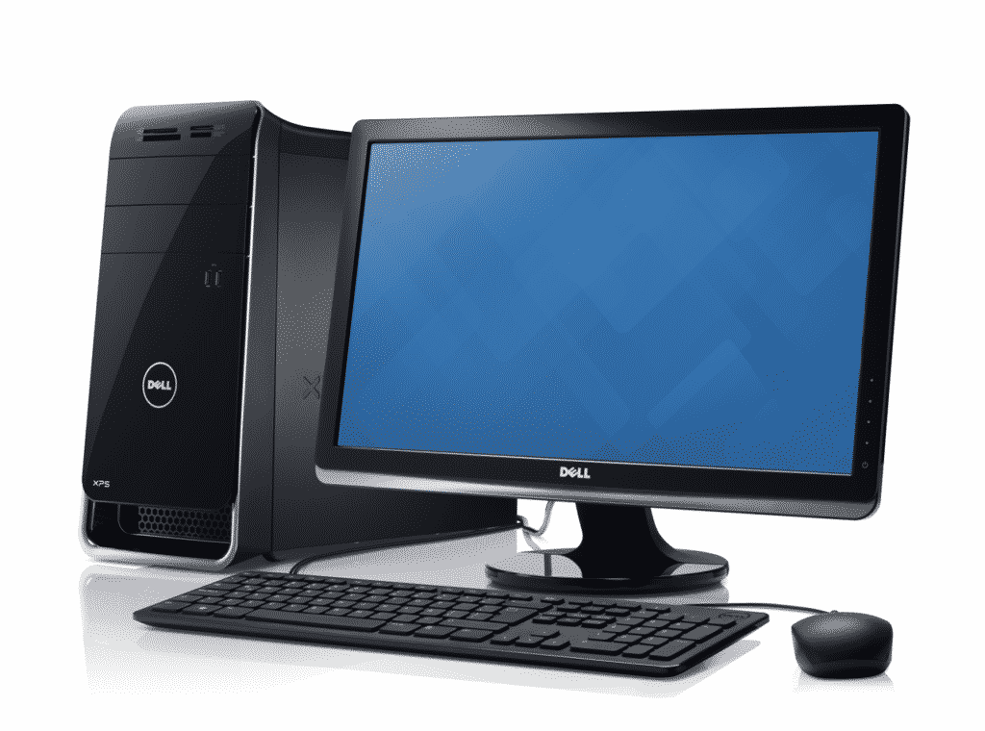
ЭВМ
ЭВМ (электронно-вычислительная машина) - это комплекс технических и программных средств, предназначенные для автоматизации подготовки и решения задач пользователей.
Современная ЭВМ

Slide 4
Типы ЭВМ по режиму и месту работы.
Активная ЭВМ;
Дублирующая ( резервная ) ЭВМ;
Периферийная ЭВМ ;
Вспомогательная;
Подчиненная ЭВМ;
Псевдоведущая ЭВМ.

Slide 5
Дублирующая ЭВМ
Дублирующая (резервная) ЭВМ [slave (standby) computer] - ЭВМ, ориентированная на выполнение тех же операций, что и активная ЭВМ, но работающая в т.н. “дежурном” или “ждущем” режиме, предусматривающем передачу ей функций активной машины в случаях сбоев в работе или выхода из строя последней.

Slide 6
Принцип работы
Дублирующая ЭВМ находится в состоянии полной готовности и в любой момент может заменить основную ЭВМ, причем резервная ЭВМ либо не решает никаких задач, либо работает в режиме самоконтроля, решая контрольные задачи.
Для того чтобы полностью исключить перерыв в выдаче результатов, обе ЭВМ, и основная и резервная, решают одновременно одни и те же задачи, но результаты выдаст только основная ЭВМ, а в случае выхода её из строя результаты начинает выдавать резервная ЭВМ.

Slide 7
Список интернет ресурсов
https://www.gpntb.ru/win/book/3/Doc2.HTML
https://skarlupka.ru/articles.php?id=43
https://pandia.ru/text/78/034/7245-5.php
https://studme.org/164271/informatika/organizatsiya_rezervirovannyh_vychislitelnyh_kompleksov

Slide 8
Спасибо за внимание

